Slide 1
MPIDBD – Modelagem Projeto e
Implementação de Banco de Dados;
2026 – 1
Apresentação 1;
Sistema para Manutenção de Equipamentos de Proteção Coletiva;
Equipe:
Beatriz Barauna Bitar;
Kinan Principe;
Data da apresentação: 22-05-2026;
1

Slide 2
Introdução
Equipamentos de Segurança Coletivos (EPCs);
Manutenção preventiva e fiscalização;
Centralização dos registros.
2

Slide 3
Objetivo
Sistema Desktop para gerenciar e manter controle da manutenção preventiva de EPCs.
3

Slide 4
Descrição
Cadastro de usuários (técnico e administrador);
Atribuição de ordens de serviço;
Histórico e relatórios;
Atualização de progresso de manutenções;
4

Slide 5
Minimundo
Técnico de Segurança e Saúde do Trabalho (SST);
Fiscalização e realização de manutenção preventiva;
Inconsistências nas rotinas de manutenção;
Informatização dos processos de controle.
5

Slide 6
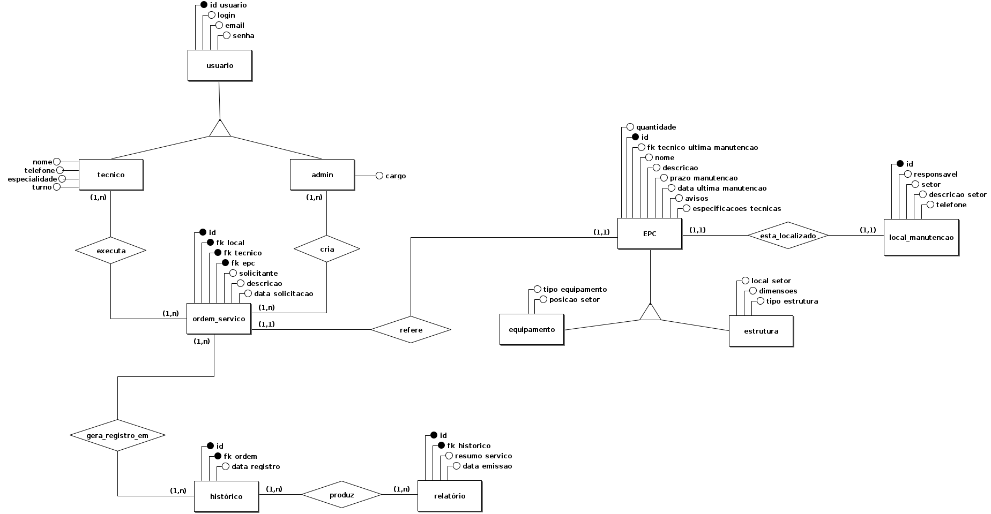
Modelo Entidade-Relacionamento
6

Slide 7
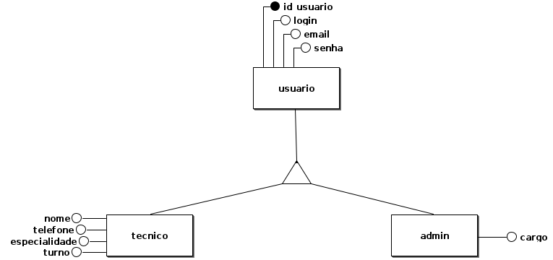
Entidades – Usuários Técnico e Administrador
7

Slide 8
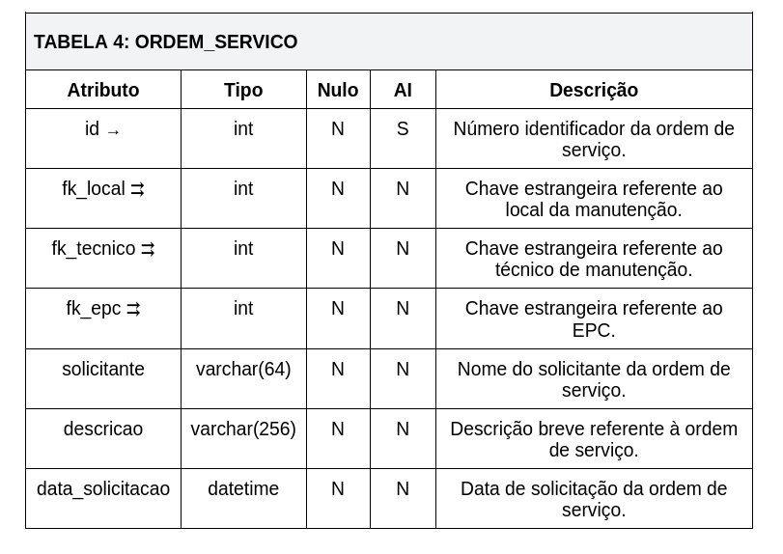
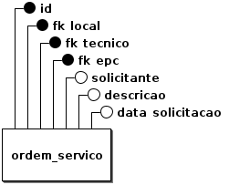
Entidades – Ordem de Serviço
8

Slide 9
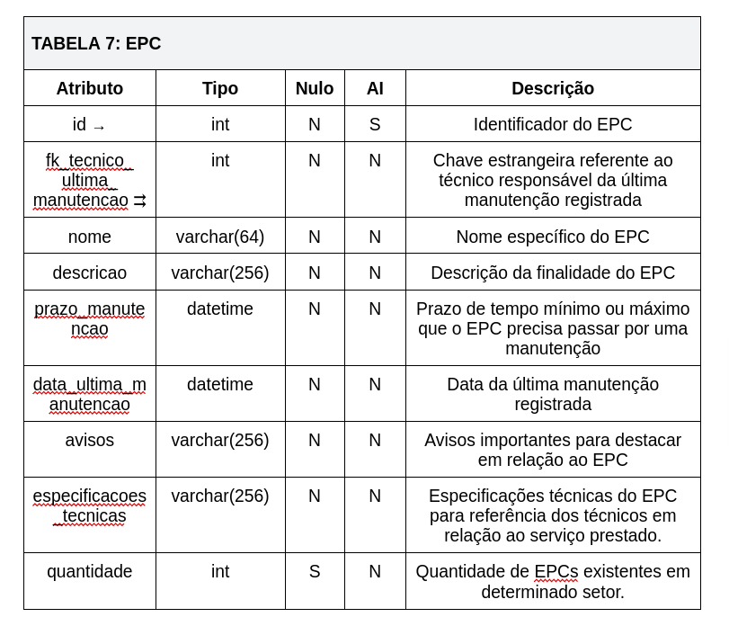
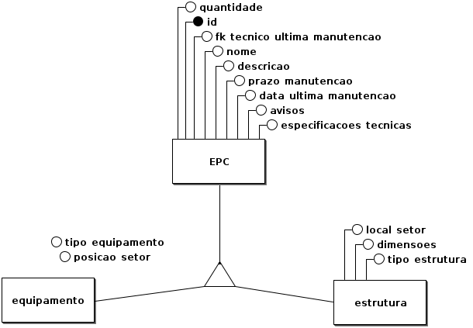
Entidades – EPC
9

Slide 10
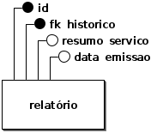
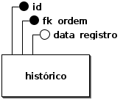
Entidades – Histórico e Relatótorio
10

Slide 11
Conclusão
Ferramenta que auxilia a minimizar custos de manutenção;
Ajuda na organização de prazos;
Garante segurança e bem-estar.
11

Slide 12
Obrigado pela atenção!
12

